Slide 1
AYUNTAMIENTO DE SAN PEDRO TLAQUEPAQUE
GOBIERNO 2018 - 2021
Secretaria General del Ayuntamiento
Dirección de Delegaciones y Agencias Municipales
DELEGACIÓN MUNICIPAL TOLUQUILLA
INFORME MENSUAL
NOVIEMBRE 2019

Slide 2
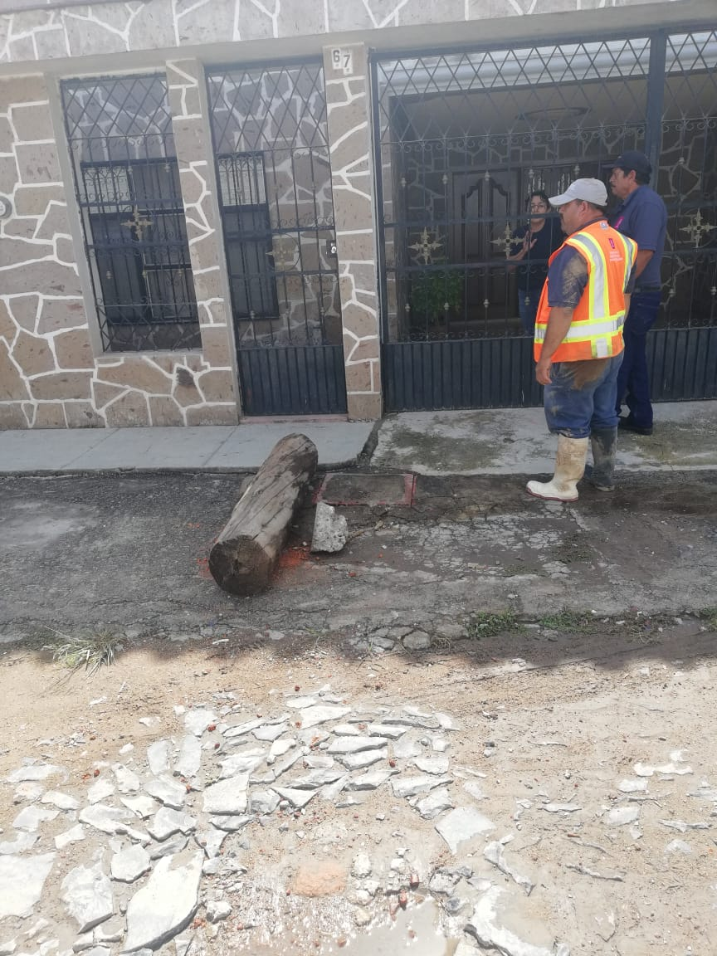
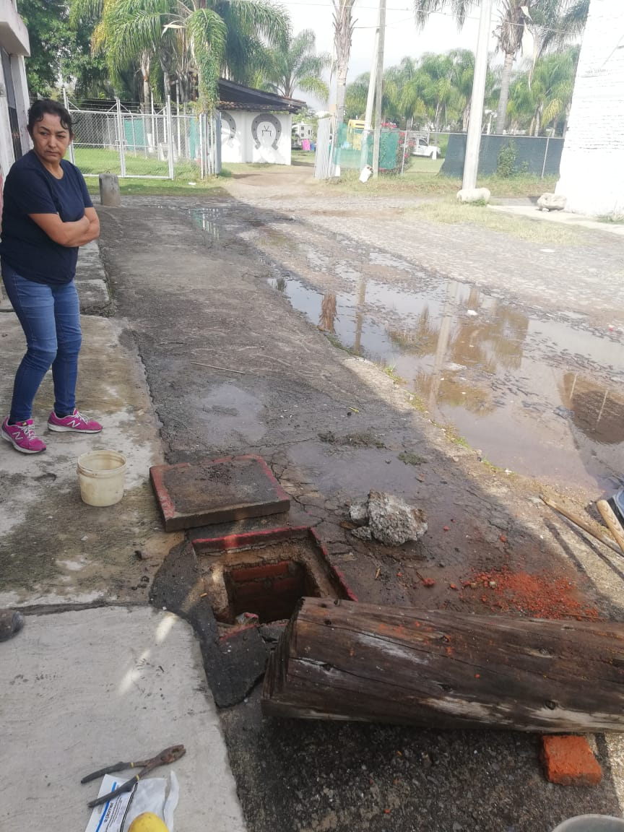
3. Visitas a Colonias Noviembre - 2019
Verificación de la reparación de la fuga de agua potable de la calle Pino Suárez No. 67, de la colonia Toluquilla, con apoyo del personal de Agua Potable.

Slide 3
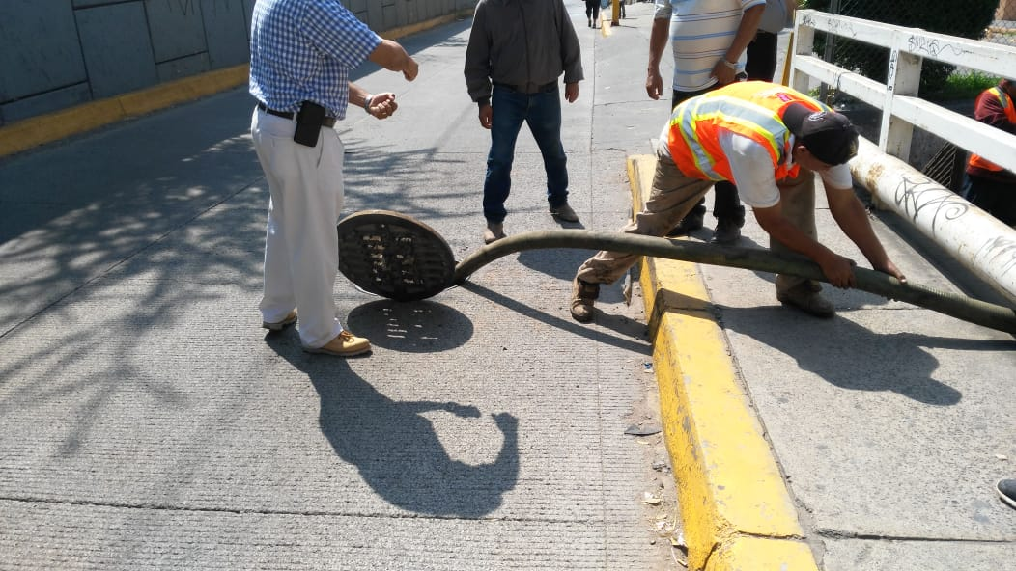
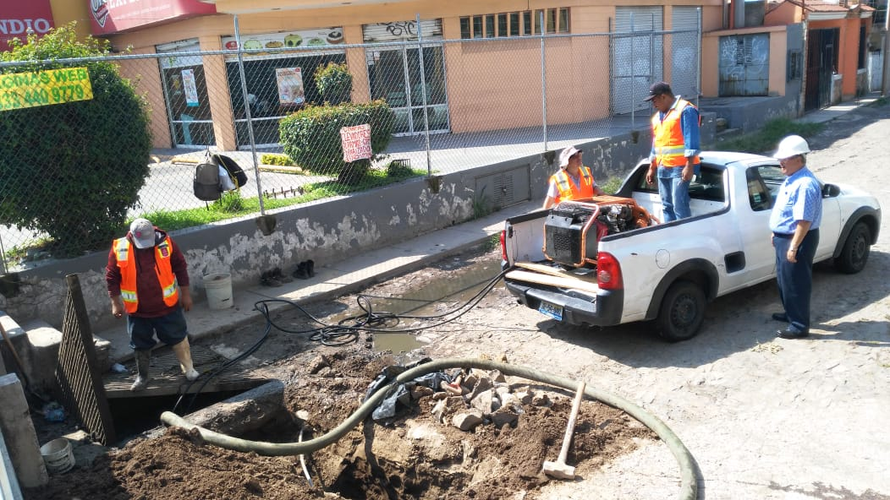
3. Visitas a Colonias Noviembre - 2019
Verificación del desazolve de la boca de tormenta de la calle Pedro Moreno esquina Adolf B. Horn, de la colonia Toluquilla, con apoyo del personal de Agua Potable.

Slide 4
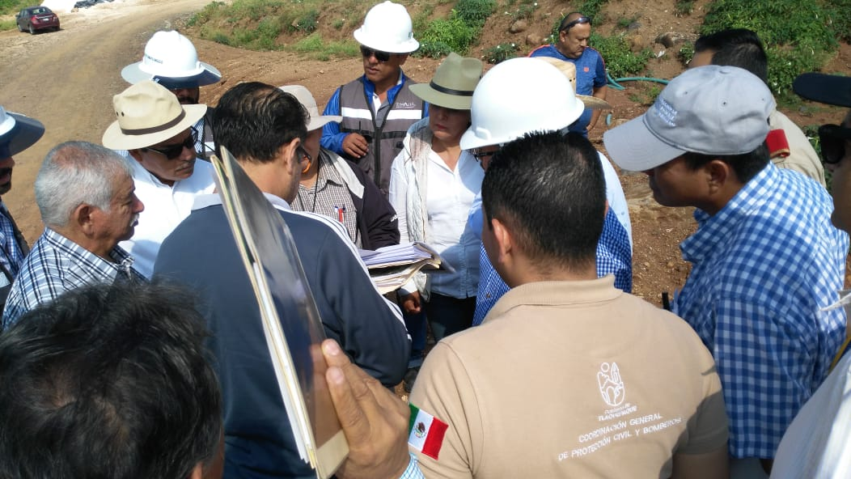
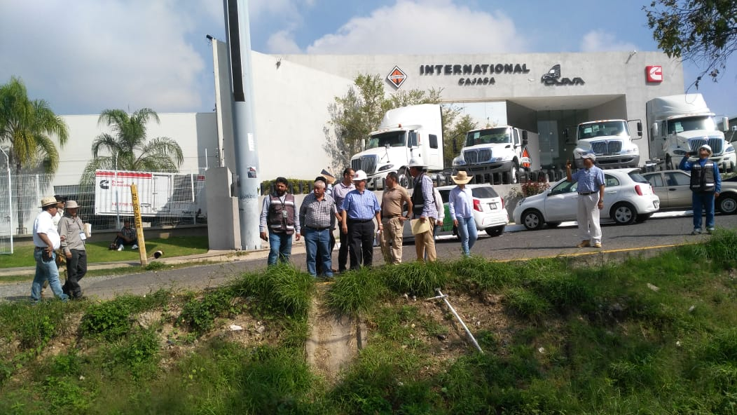
3. Visitas a Colonias Noviembre - 2019
Se realizó una reunión con personal de SIAPA, Obras Públicas, Protección Civil, Zimaltá, y Personal de la Delegación de López Cotilla y Toluquilla, para tratar asuntos relacionados con una obra de drenaje.

Slide 5
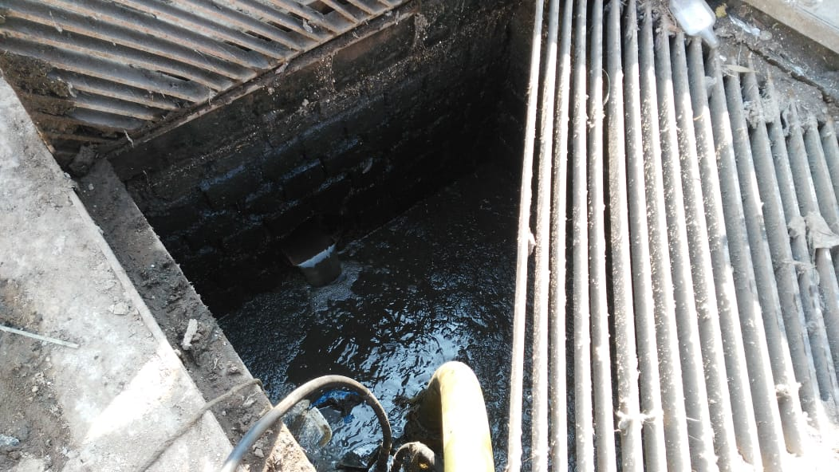
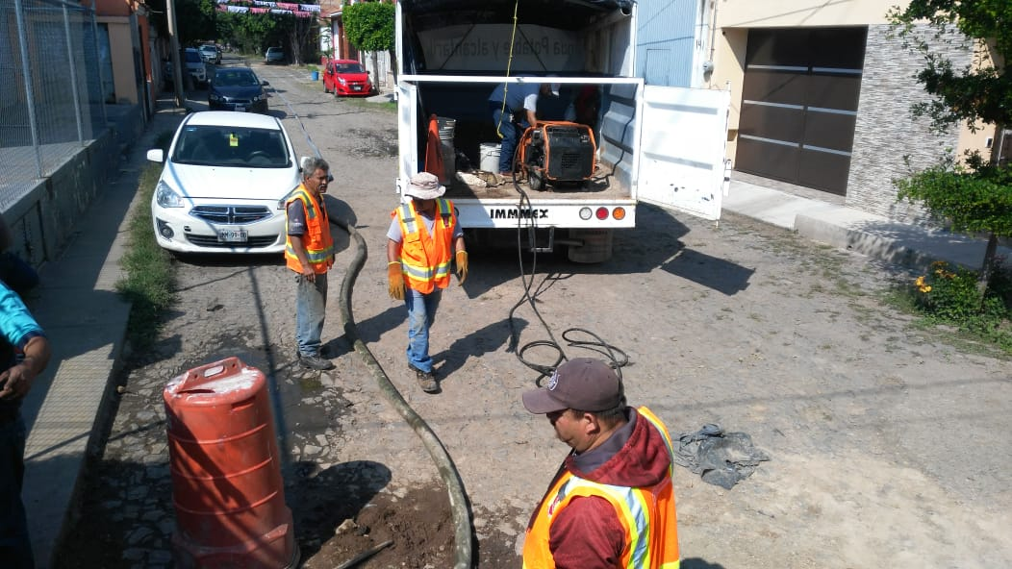
3. Visitas a Colonias Noviembre - 2019
Nuevamente se realizó el desazolve de la boca de tormenta de la calle Pedro Moreno esquina Adolf B. Horn, de la colonia Toluquilla, con apoyo del personal de Agua Potable.

Slide 6
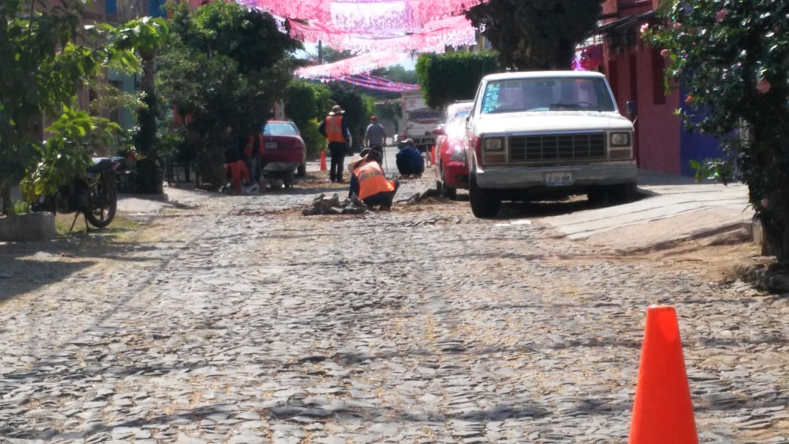
3. Visitas a Colonias Noviembre - 2019
Verificación del bacheo en calle López Cotilla y González Gallo, de la colonia Toluquilla, con apoyo del personal de Vialidades y Pavimentos.

Slide 7
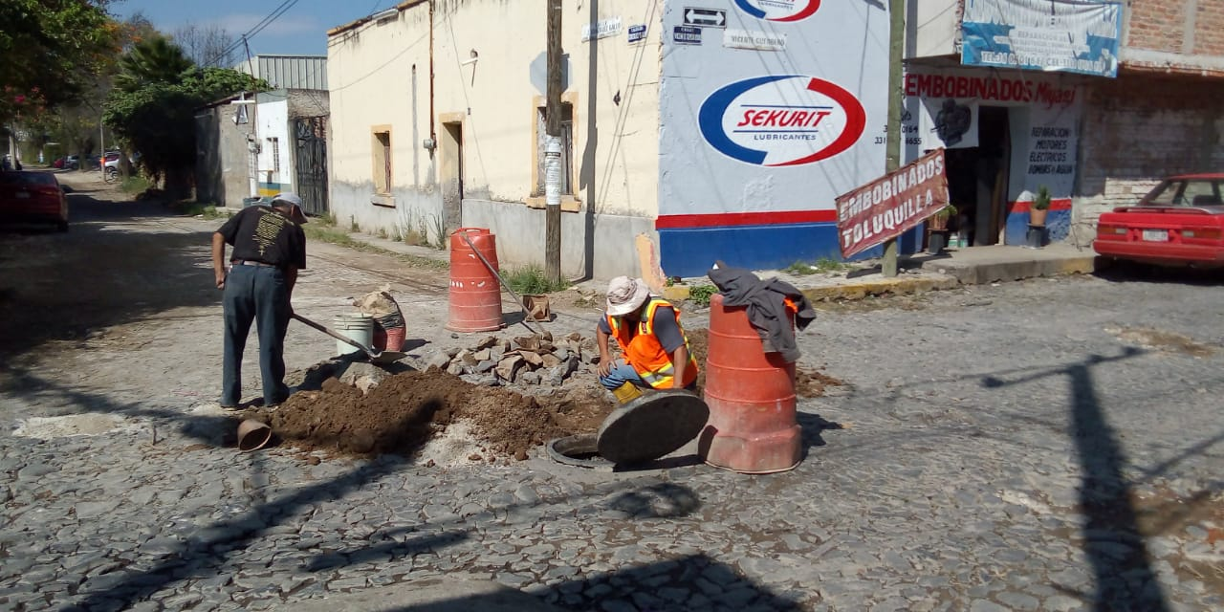
3. Visitas a Colonias Noviembre - 2019
Verificación de la reparación de una fuga de agua en Vicente Guerrero esquina González Gallo, de la colonia Toluquilla, con apoyo de la Dirección de Agua Potable.

Slide 8
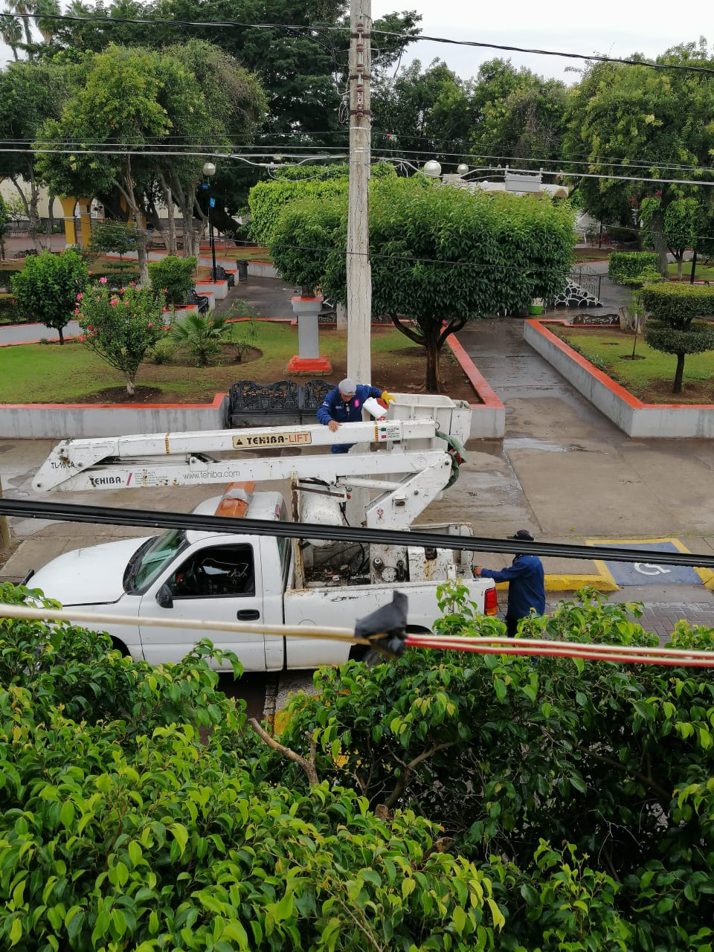
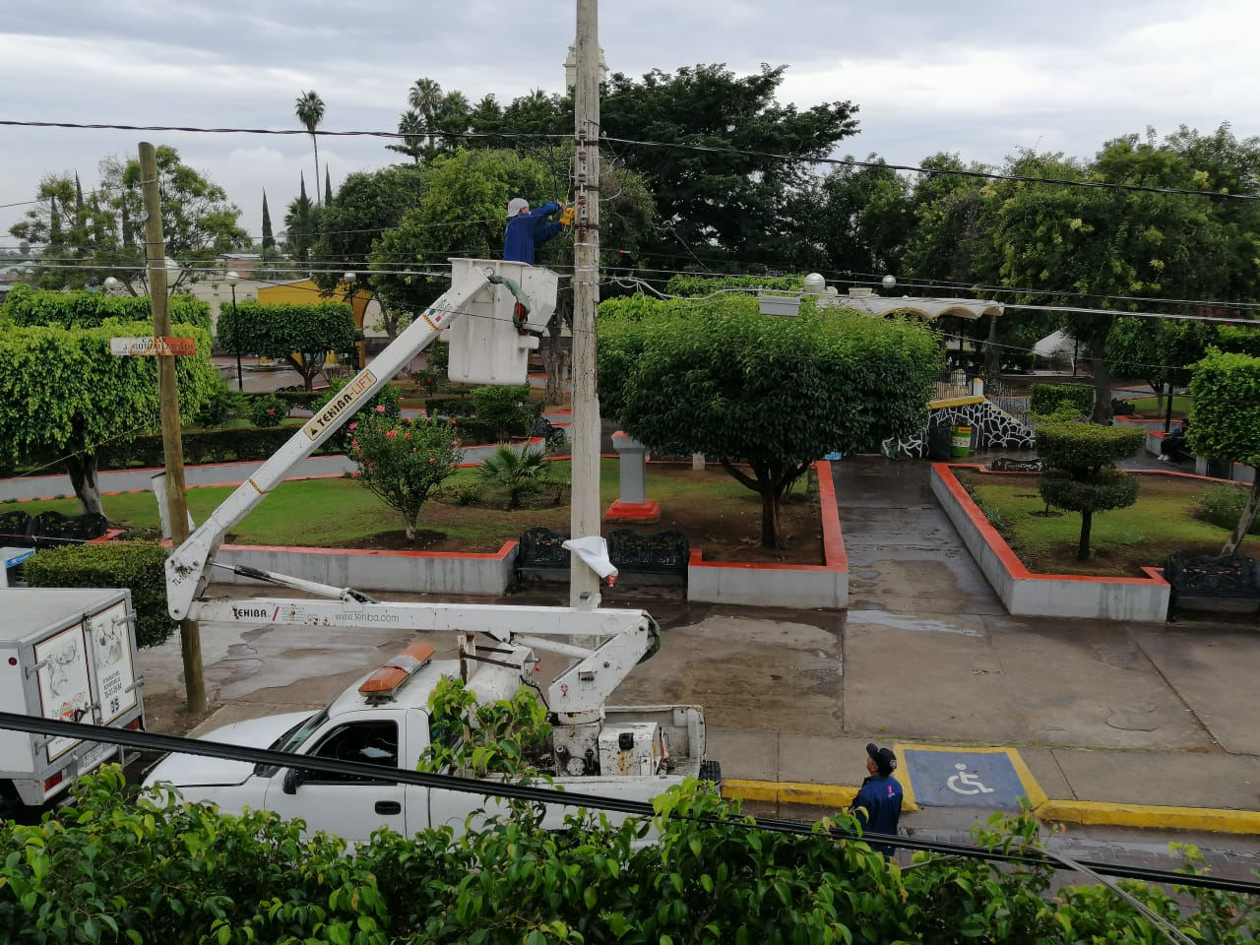
3. Visitas a Colonias Noviembre - 2019
Verificación de la reparación de lámparas en la Plaza Principal de Toluquilla, con apoyo de la Dirección de Alumbrado Público.

Slide 9
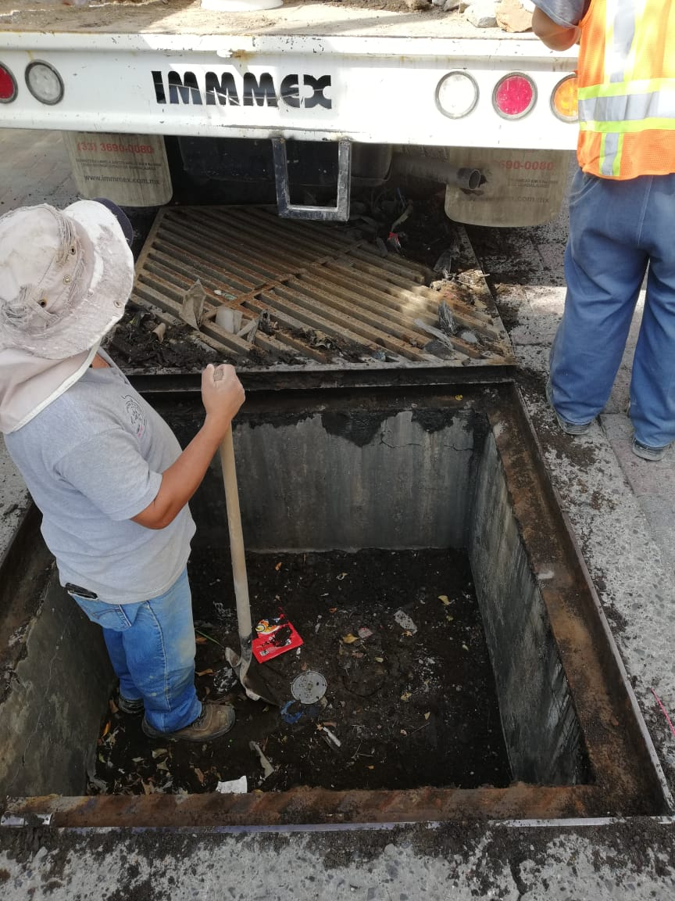
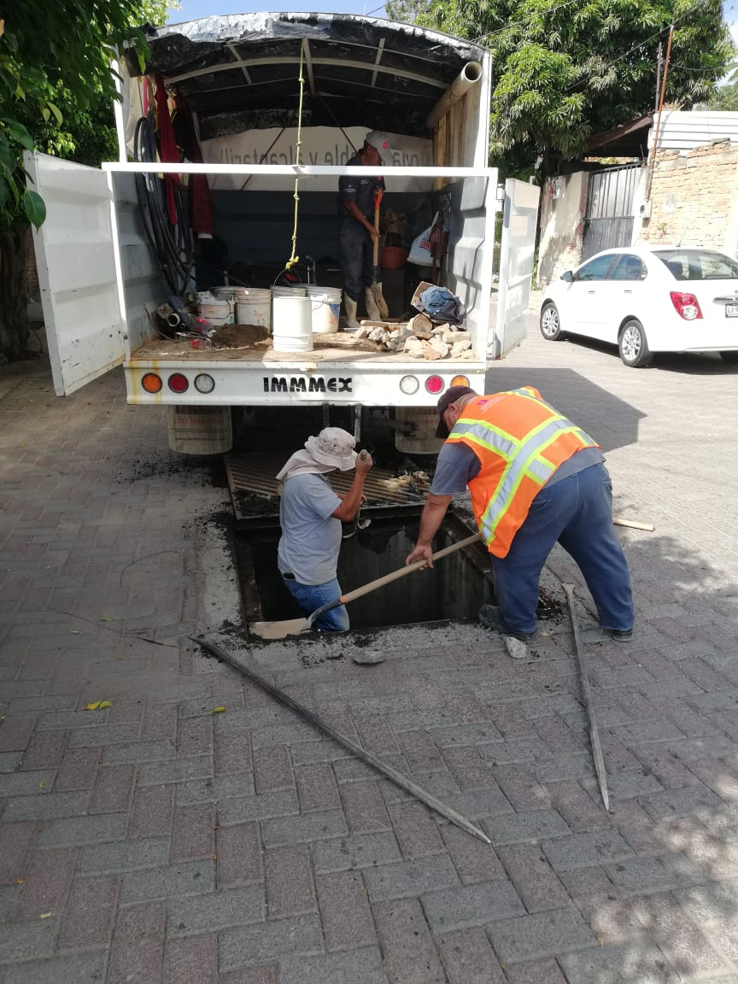
3. Visitas a Colonias Noviembre - 2019
Verificación del desazolve de la boca de tormenta de Javier Mina y Adolf B. Horn, de la colonia Toluquilla, con apoyo de la Dirección de Agua Potable.

Slide 10
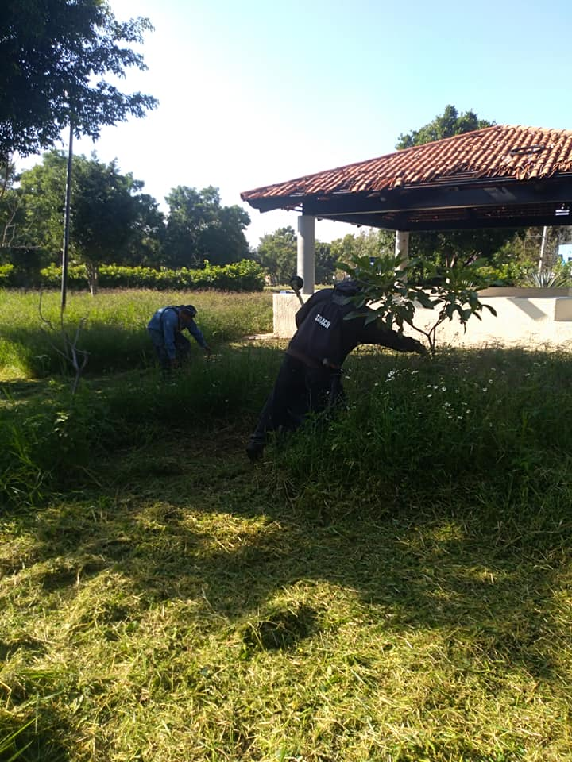
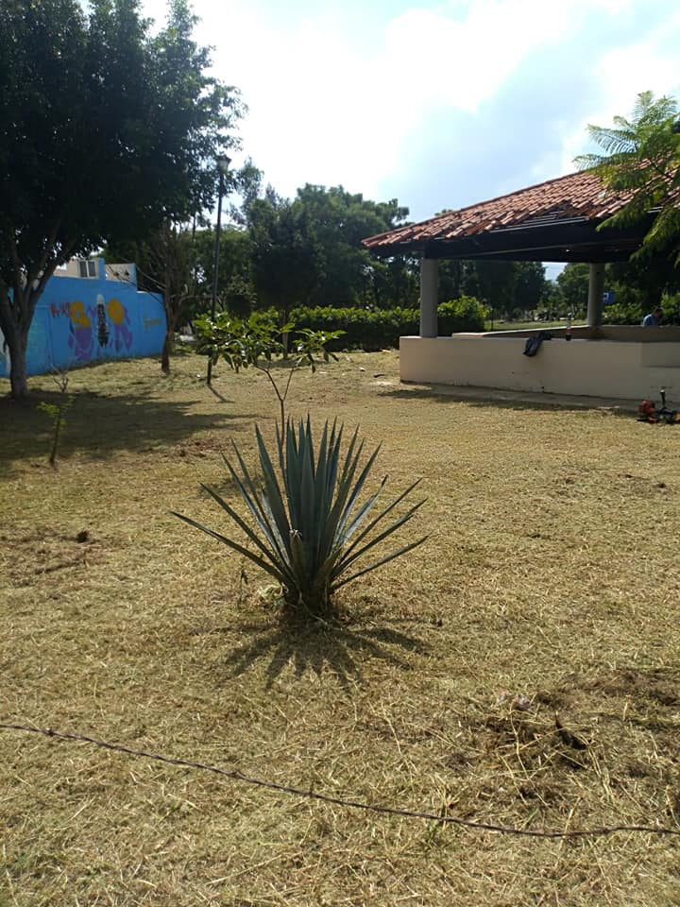
4.- Brigadas de mantenimiento y recuperación de espacios públicos Noviembre - 2019
Personal a mi cargo en coordinación con Parques y Jardines realizaron un Operativo de Limpieza en la colonia Paseos del Prado.

Slide 11
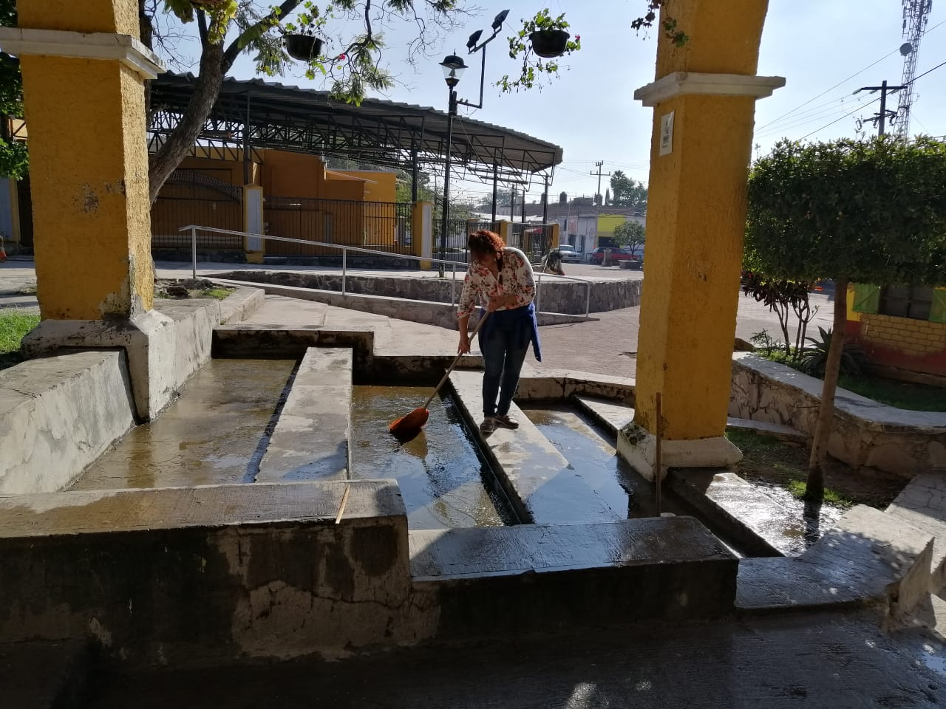
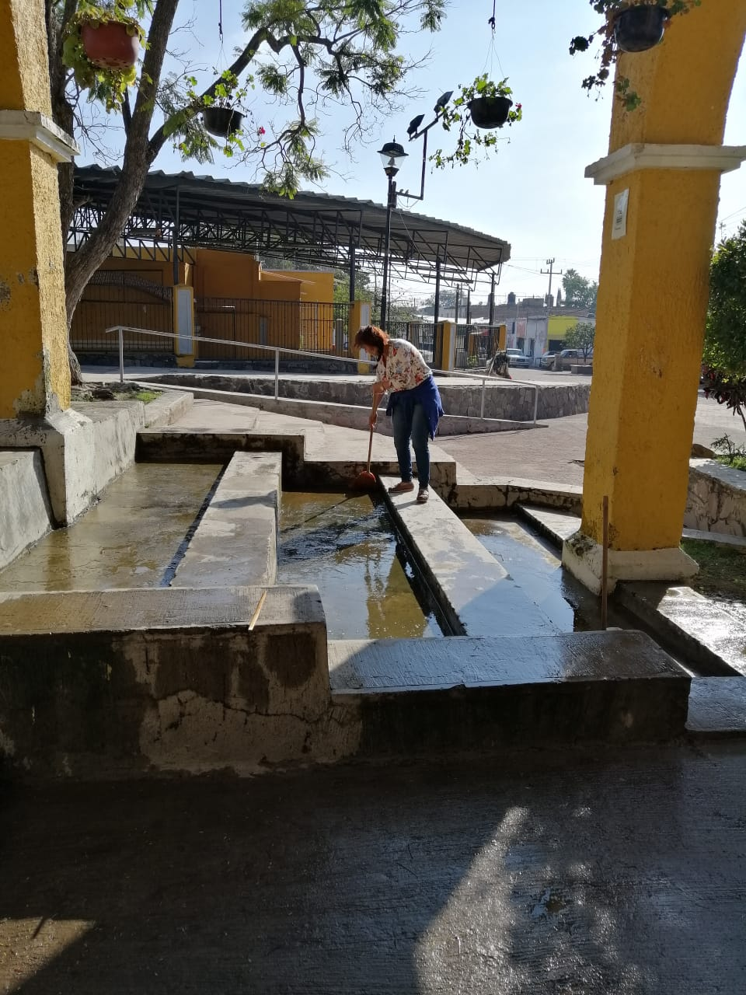
4.- Brigadas de mantenimiento y recuperación de espacios públicos Noviembre - 2019
Personal a mi cargo limpiaron la fuente de la Plaza Principal de Toluquilla.

Slide 12
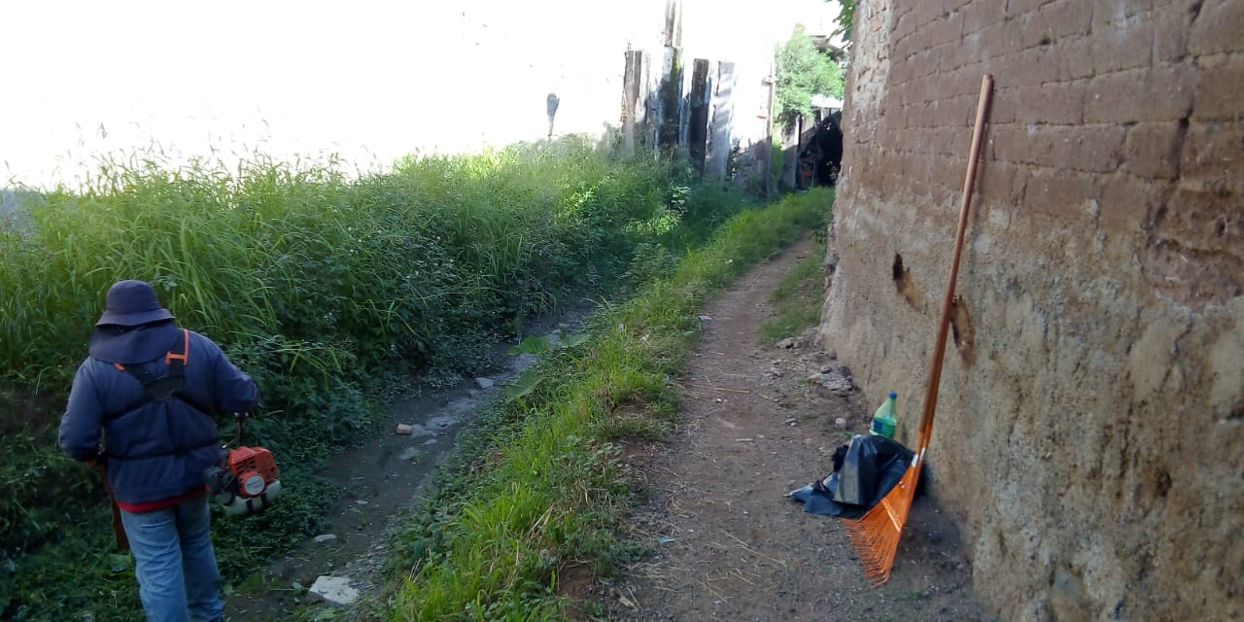
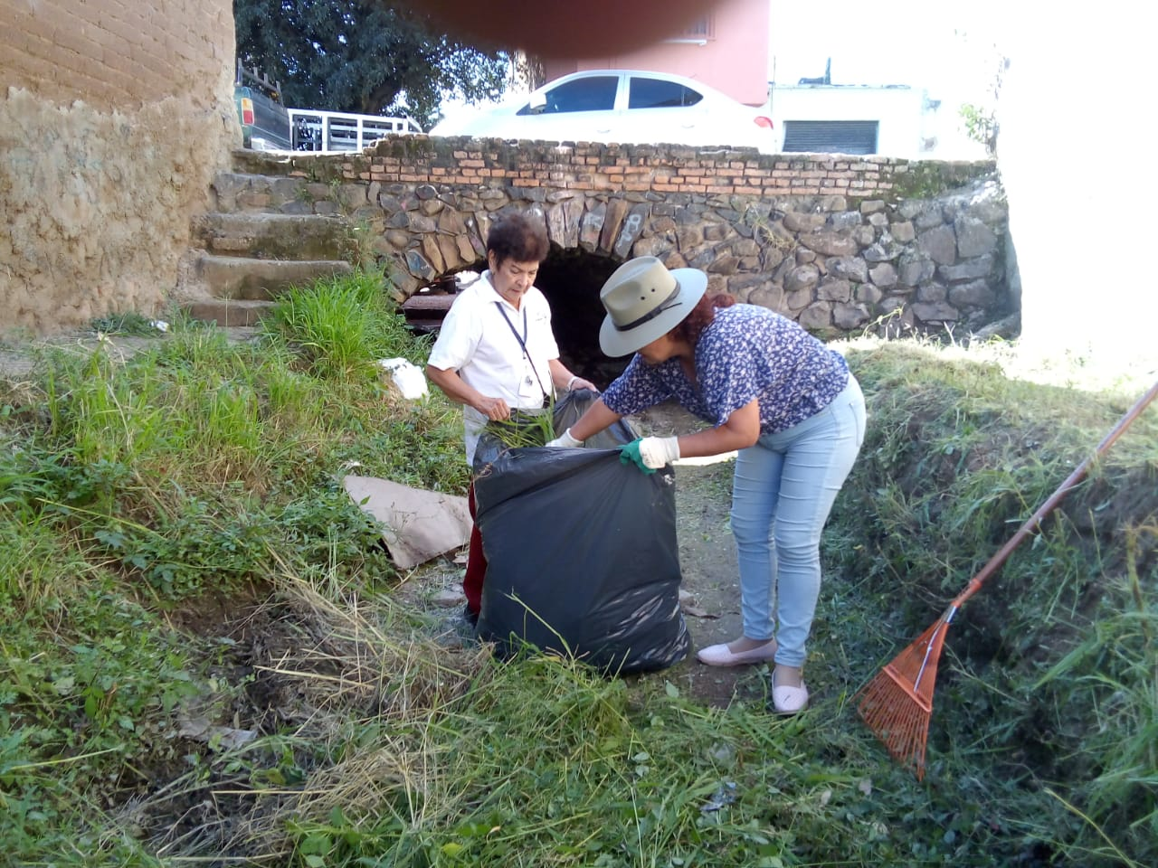
4.- Brigadas de mantenimiento y recuperación de espacios públicos Noviembre - 2019
Se llevó a cabo un Operativo de Limpieza en el Centro de Salud de Toluquilla, con personal a mi cargo.

Slide 13
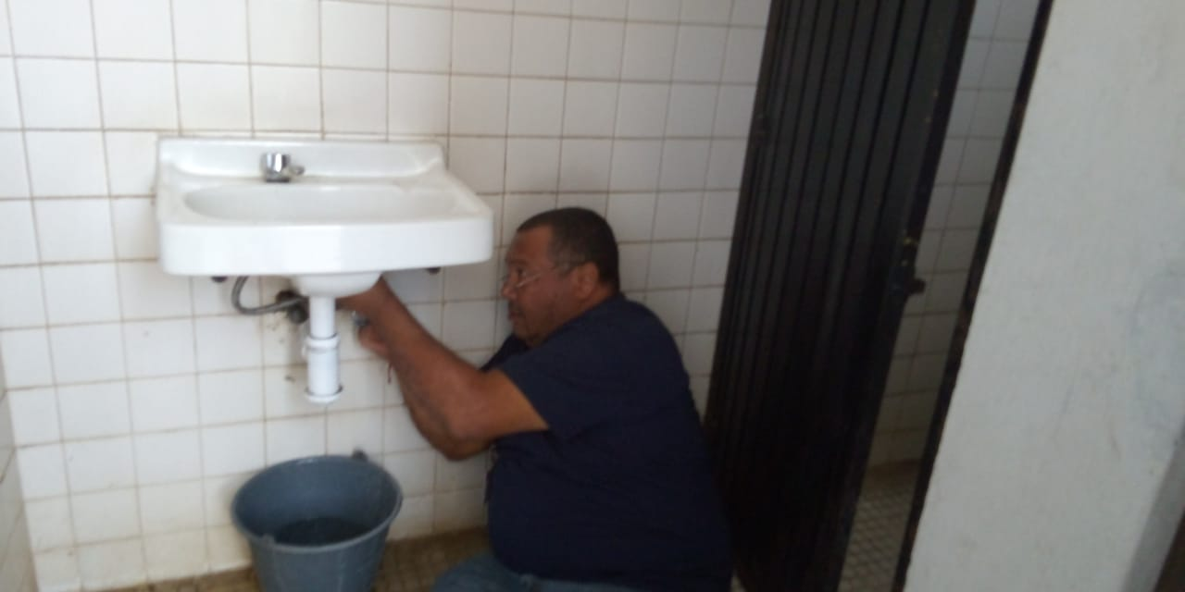
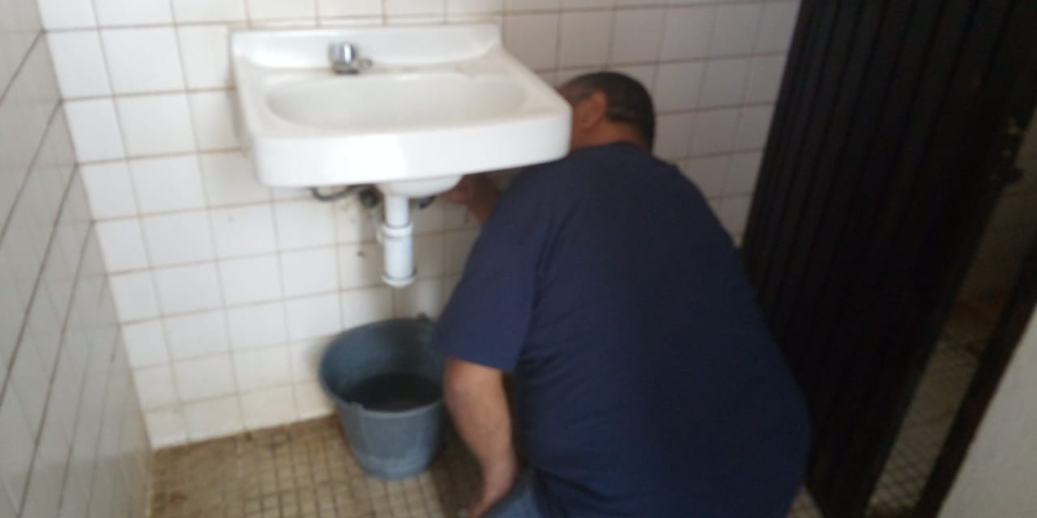
4.- Brigadas de mantenimiento y recuperación de espacios públicos Noviembre - 2019
Personal a mi cargo cambiaron las mangueras del lavabo del baño de la planta baja de ésta Delegación.

Slide 14
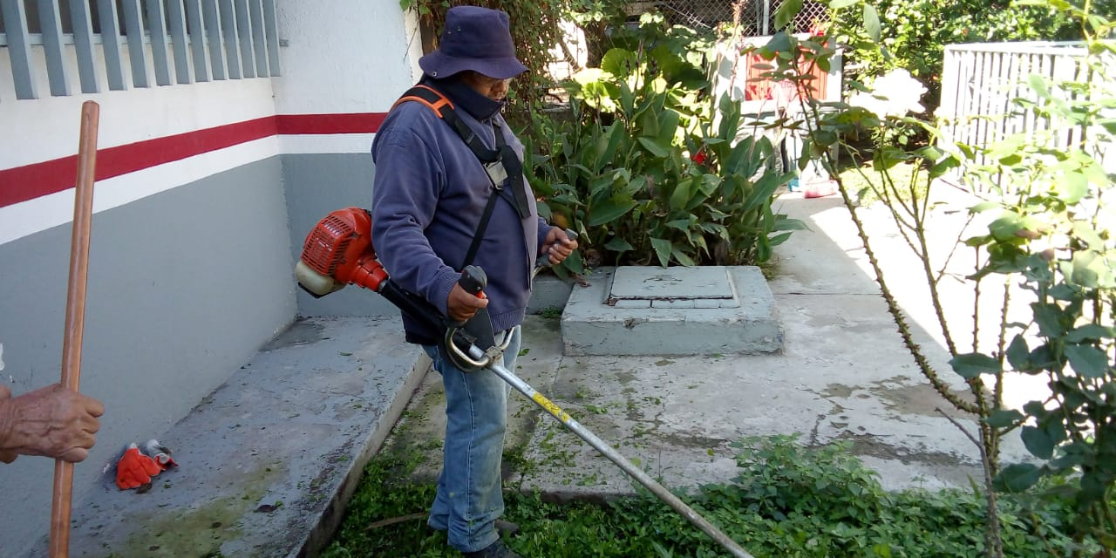
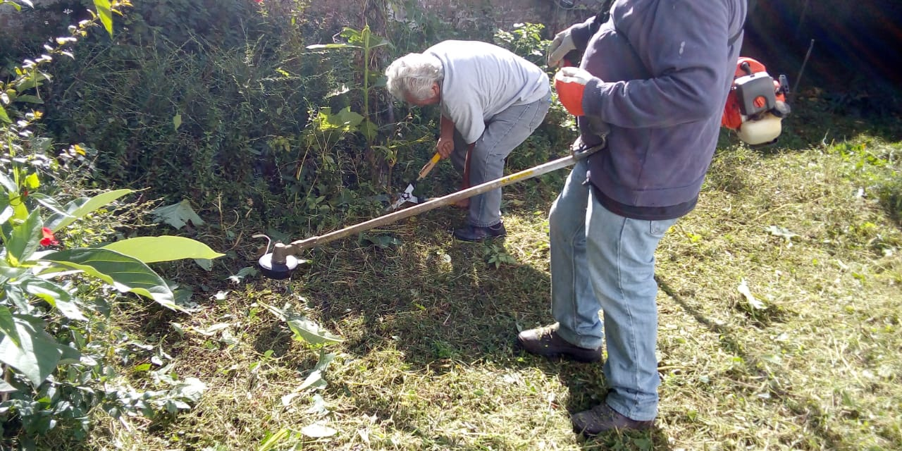
4.- Brigadas de mantenimiento y recuperación de espacios públicos Noviembre - 2019
Personal a mi cargo realizaron un Operativo de Limpieza en el Centro de Salud de Toluquilla

Slide 15
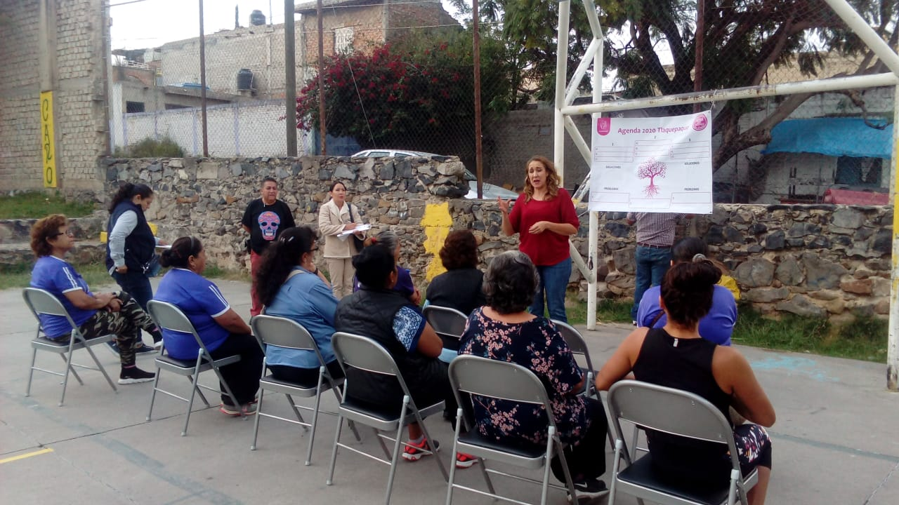
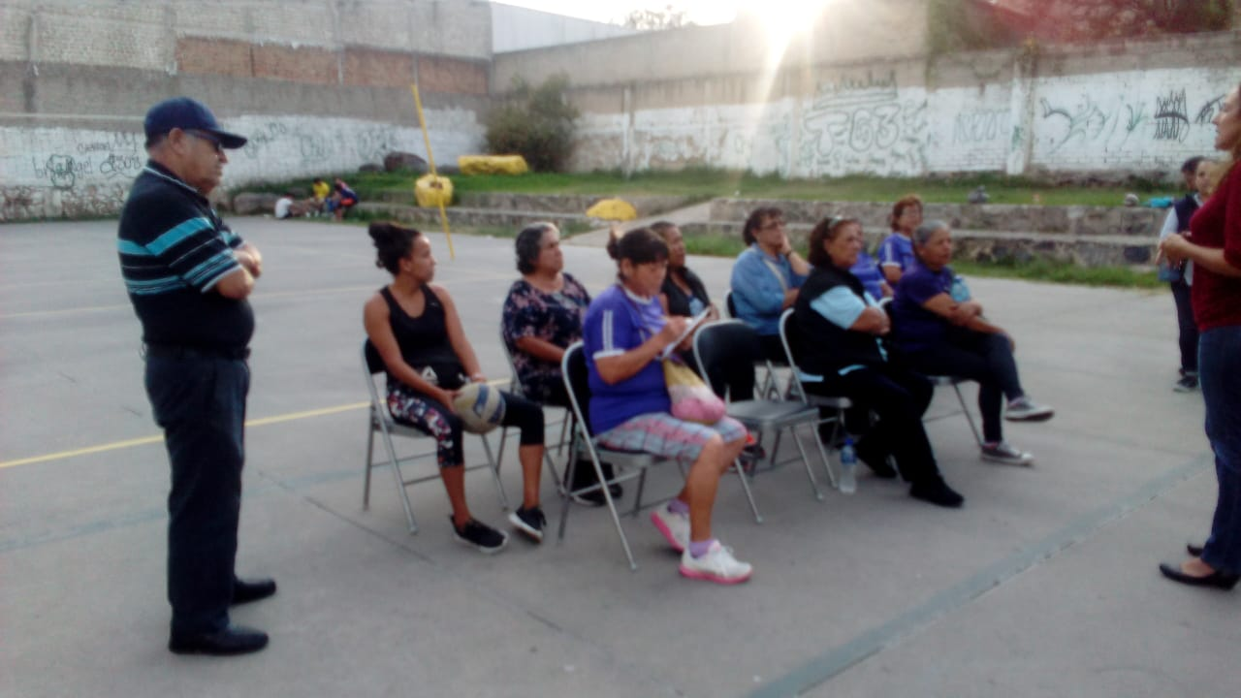
5.- Apoyo a Dependencias Noviembre - 2019
Agenda 20-20 en la colonia Guadalupe Ejidal

Slide 16
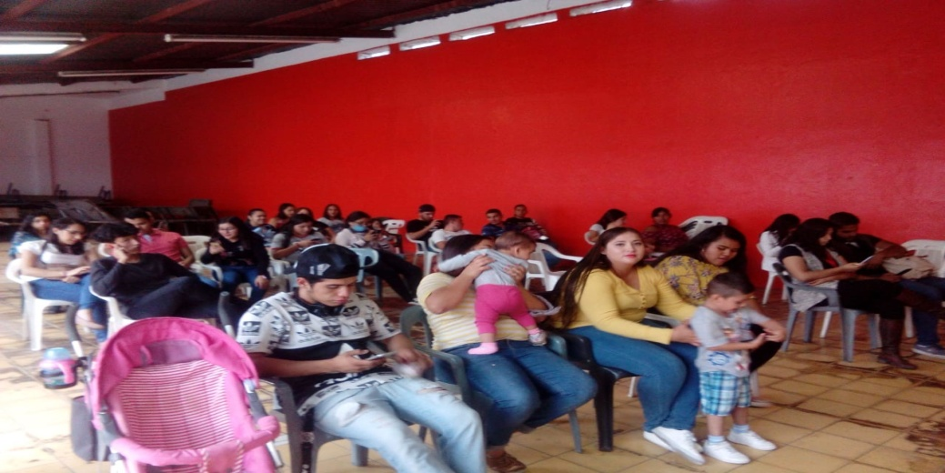
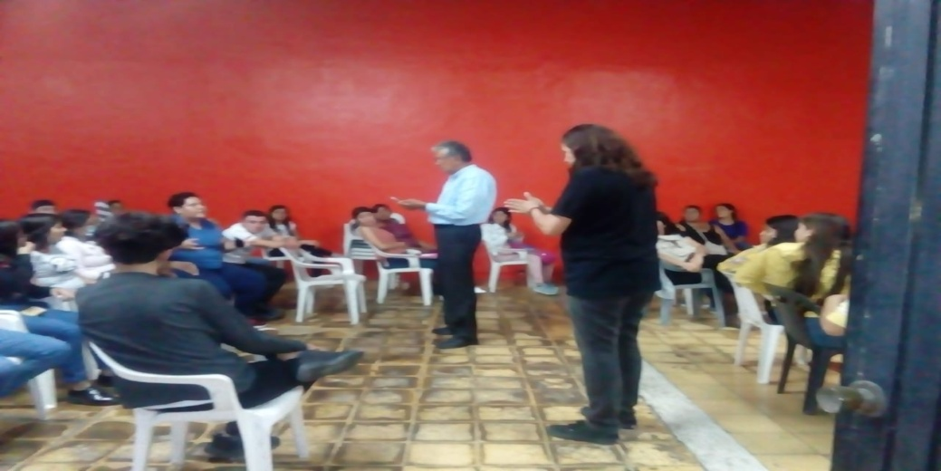
5.- Apoyo a Dependencias Noviembre - 2019
Continúan las capacitaciones de Jóvenes Construyendo del Programa FORTASEG 2019 en la casa Ejidal de Toluquilla, a la cual asistió la Delegada.

Slide 17
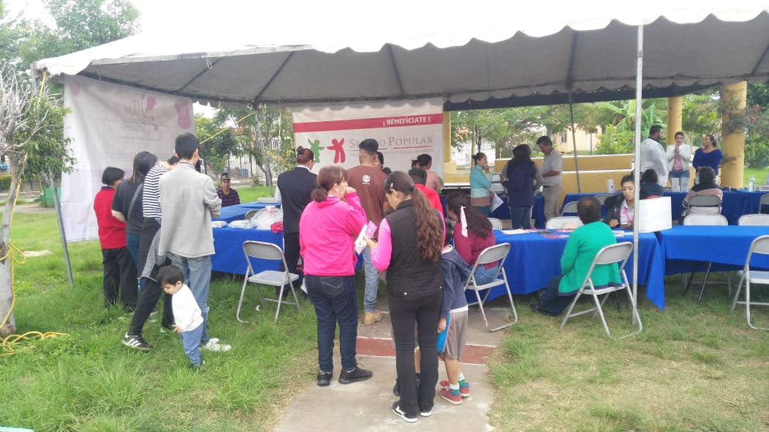
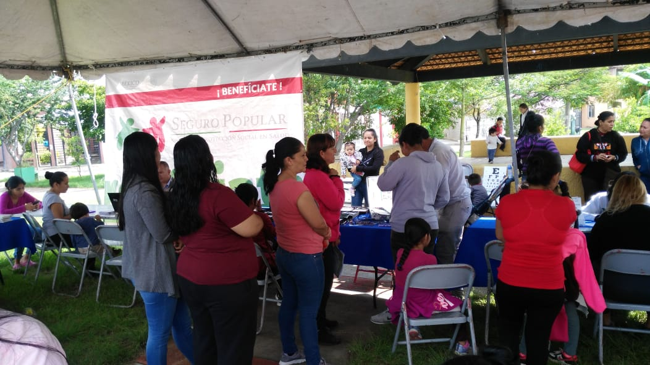
5.- Apoyo a Dependencias Noviembre - 2019
Se realizaron inscripciones al Programa Jalisco Te Reconoce en el Teatro de Toluquilla.

Slide 18
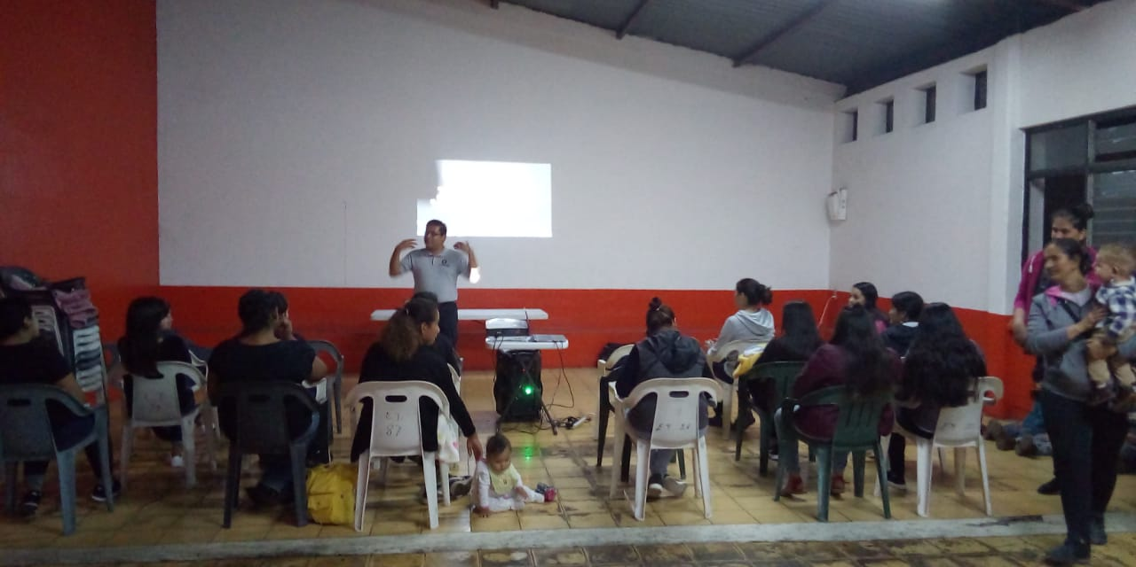
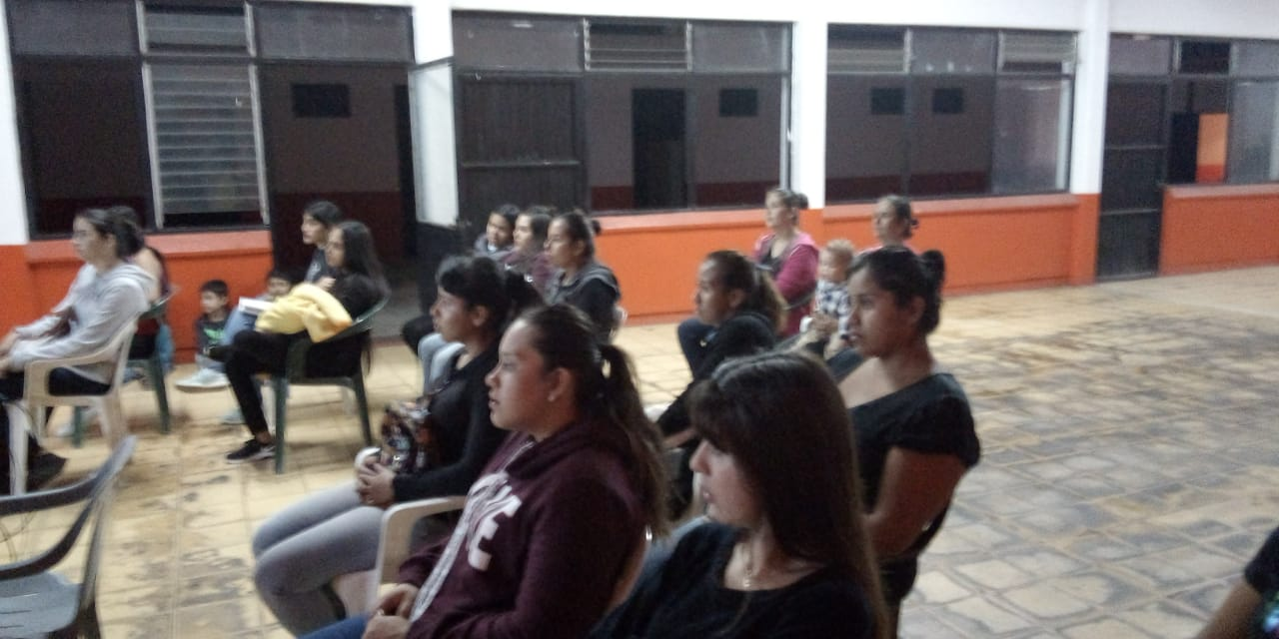
5.- Apoyo a Dependencias Noviembre - 2019
Continúan las capacitaciones de Jóvenes Construyendo del Programa FORTASEG 2019 en la casa Ejidal de Toluquilla, a la cual asistió la Delegada.

Slide 19
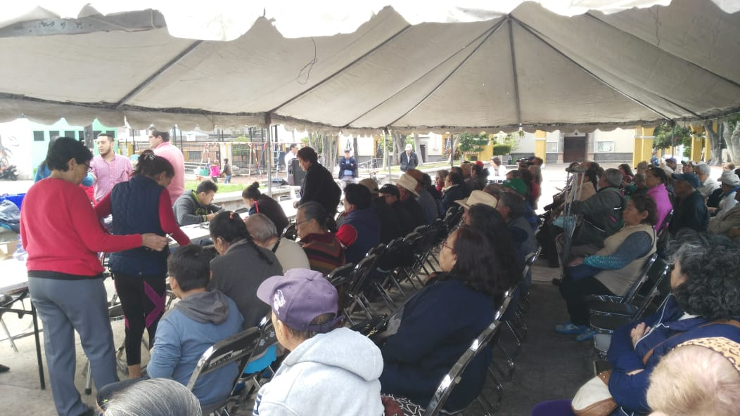
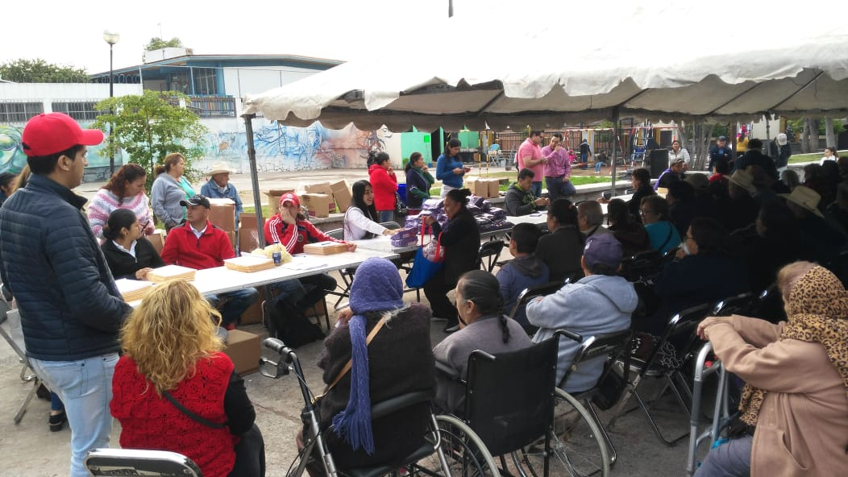
5.- Apoyo a Dependencias Noviembre - 2019
Se llevó a cabo la entrega del pase para el optometrista y el complemento alimenticio a los adultos mayores beneficiados por el Programa Jalisco Te Reconoce.

Slide 20
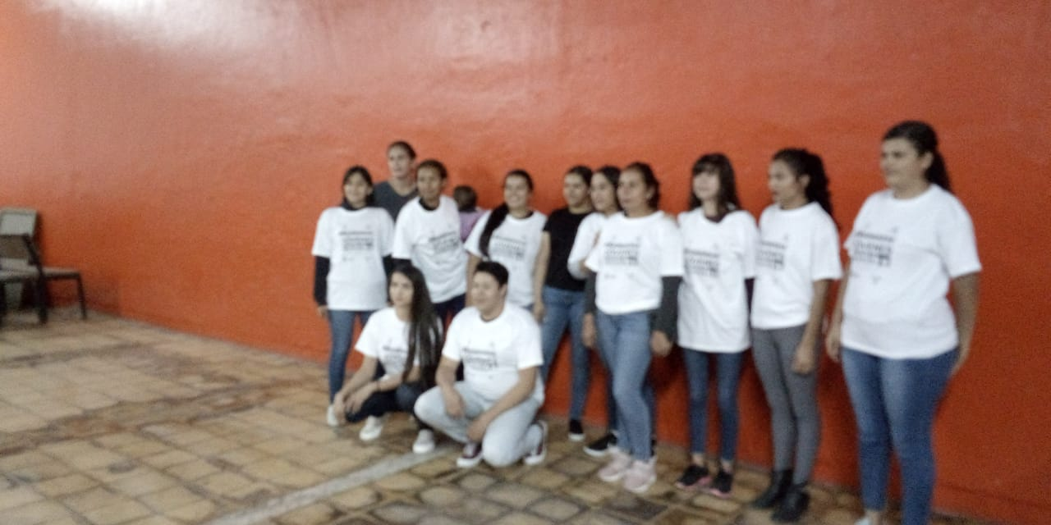
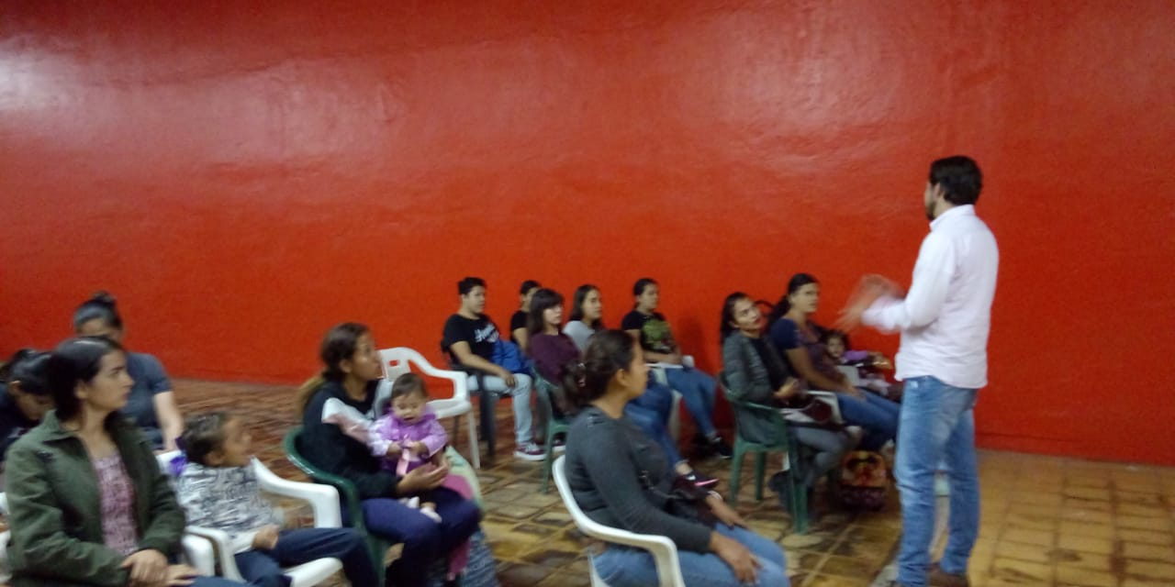
5.- Apoyo a Dependencias Noviembre - 2019
Continúan las capacitaciones de Jóvenes Construyendo del Programa FORTASEG 2019 en la casa Ejidal de Toluquilla, a la cual asistió la Delegada.

Slide 21
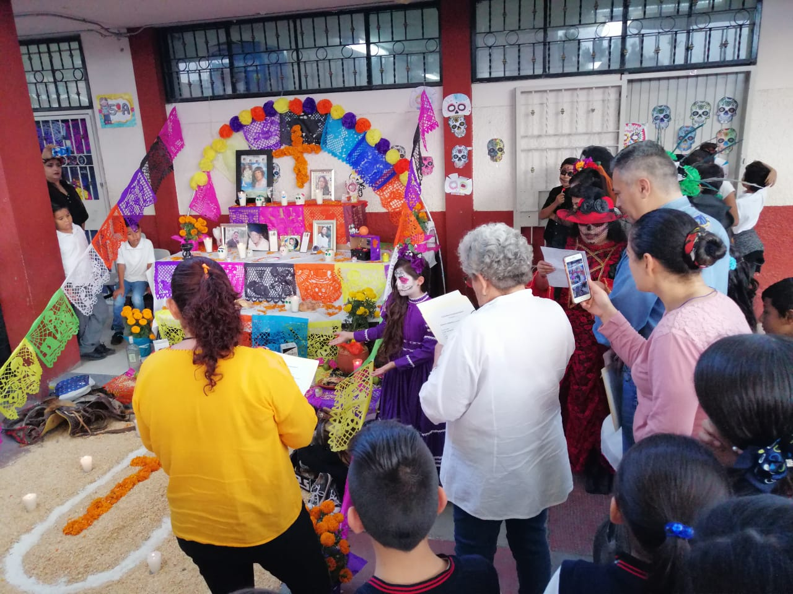
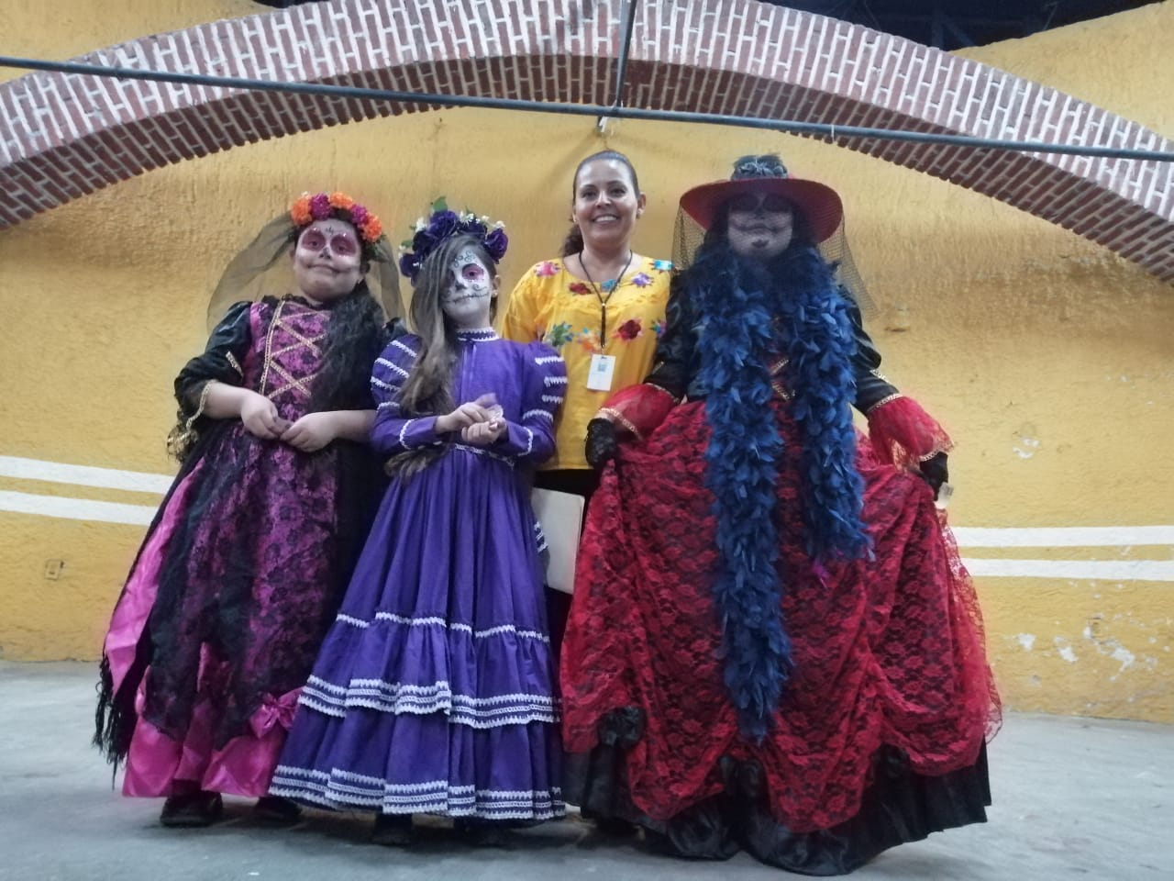
6 Actividades Complementarias Noviembre - 2019
Se llevó a cabo un concurso de Altares, Catrinas y Catrines vivientes en la Primaria Lauro Badillo, Plaza y Teatro de Toluquilla.

Slide 22
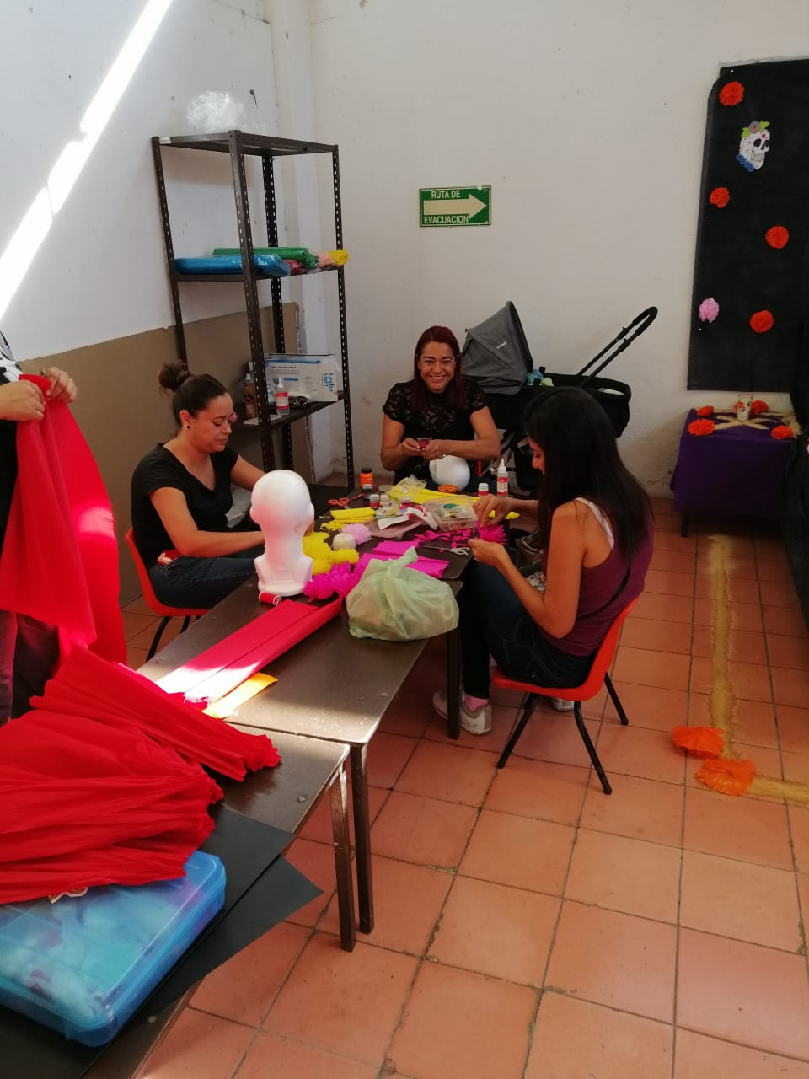
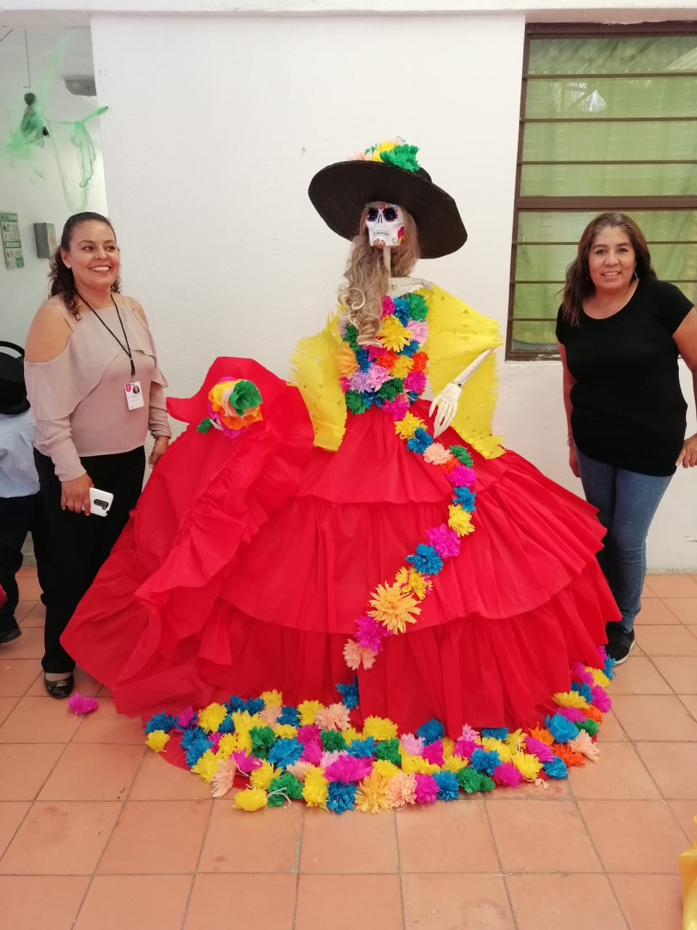
6 Actividades Complementarias Noviembre - 2019
Se llevó a cabo un concurso de Catrinas con materiales reciclados en el CAIC Toluquilla, la Delegada fue invitada para ser parte del jurado.

Slide 23
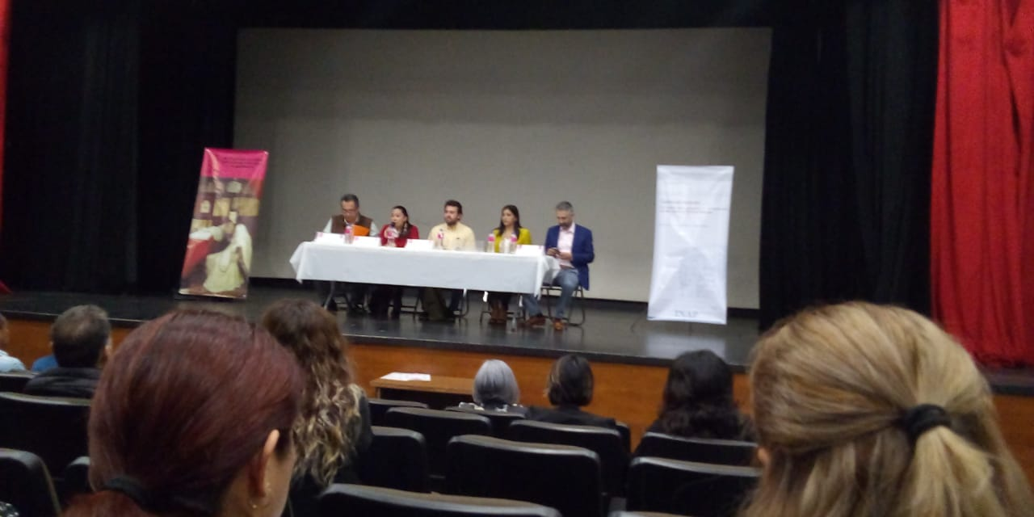
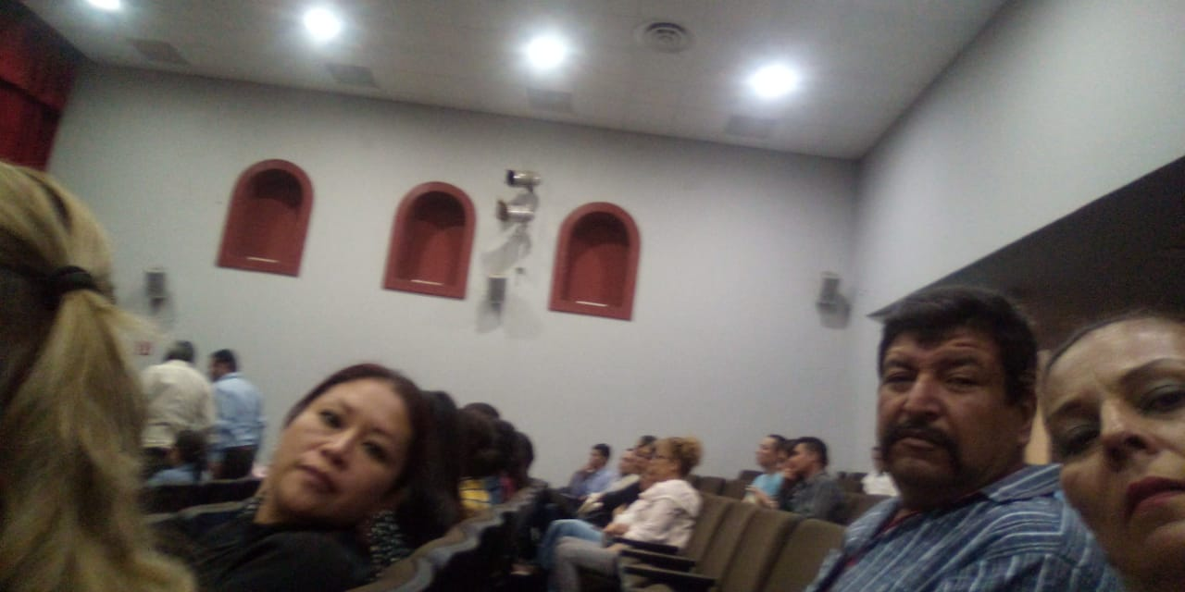
6 Actividades Complementarias Noviembre - 2019
La Delegada asistió a la presentación del libro “Gobierno Abierto, un análisis de su adopción en los gobiernos locales”. Realizada en el Cineforo del Refugio.

Slide 24
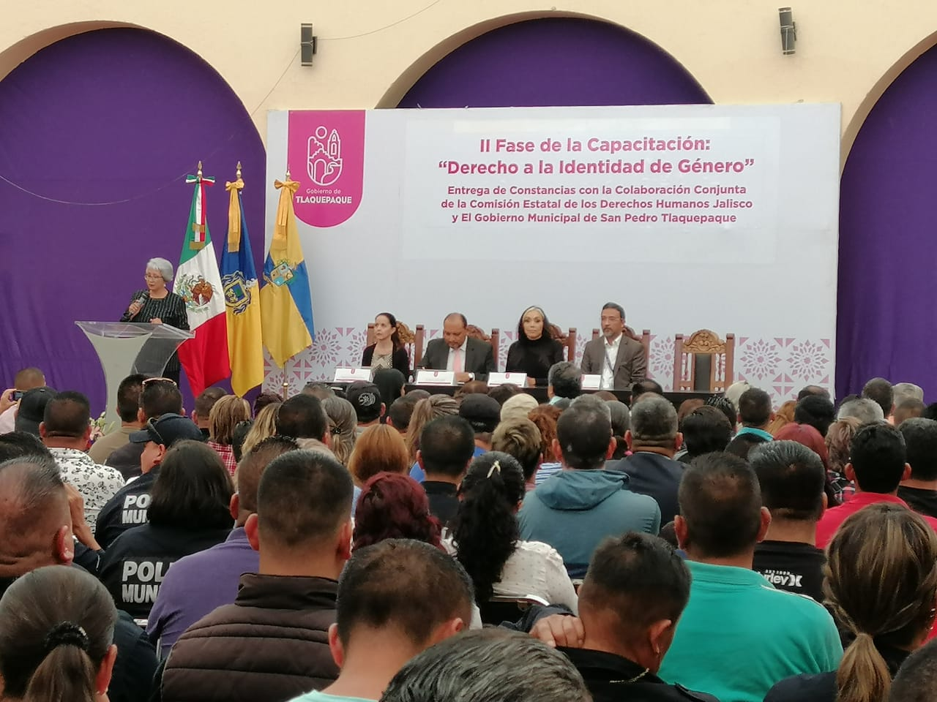
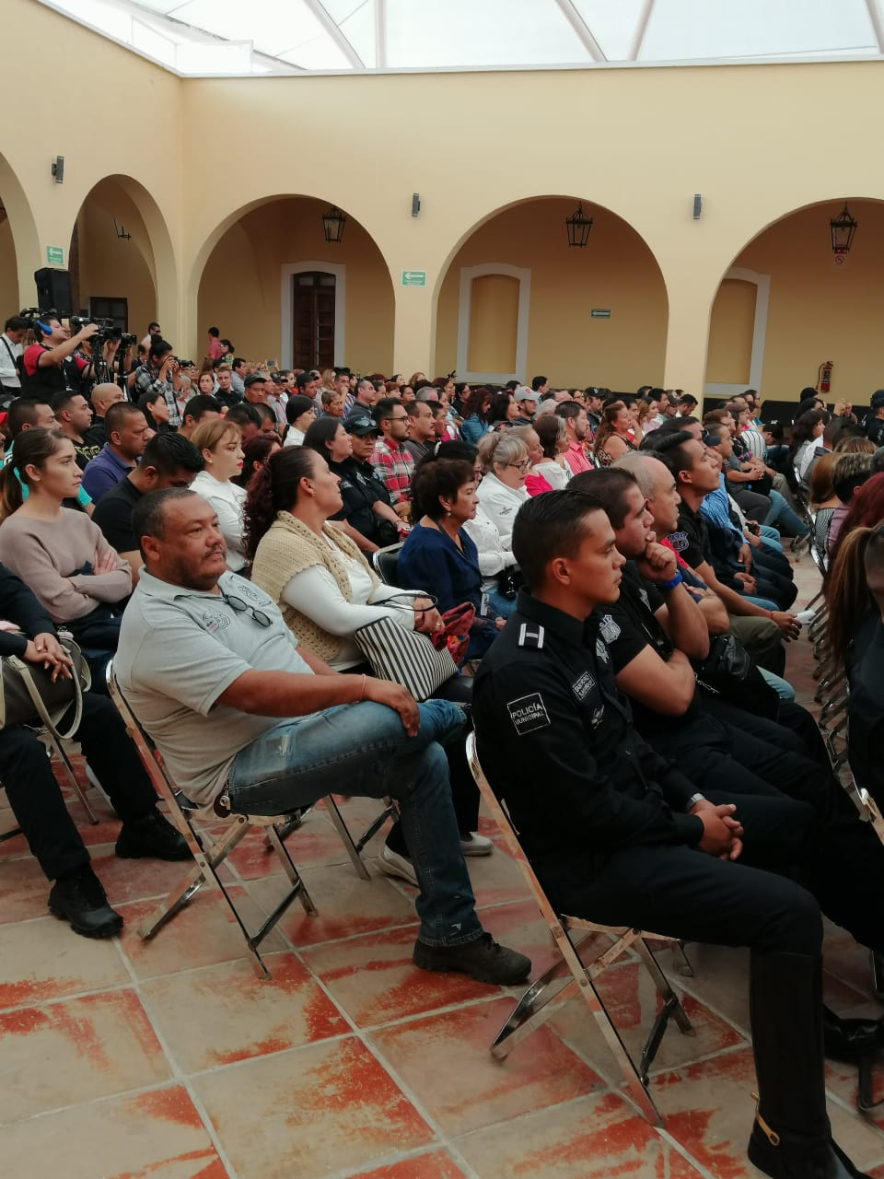
6 Actividades Complementarias Noviembre - 2019
Personal a mi cargo asistieron a la entrega de reconocimientos de la II Fase de Capacitación de “Derecho a la Identidad de Genero” en el Patio San Pedro del Refugio.

Slide 25
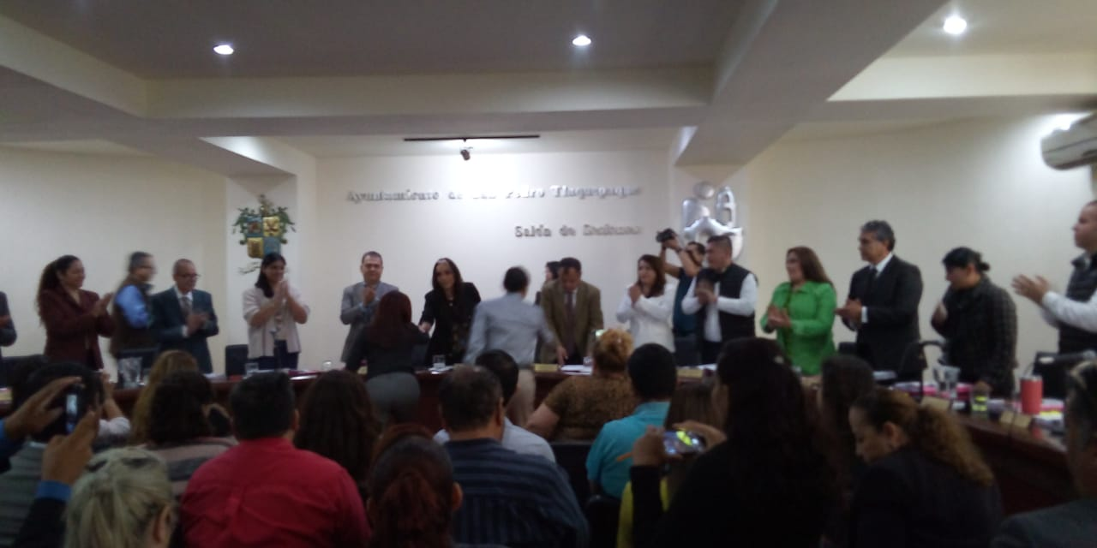
6 Actividades Complementarias Noviembre - 2019
La Delegada asistió a la Sesión de Cabildo el 14 de Noviembre del año en curso.

